Slide 1
作业：10-T7~11

Slide 2












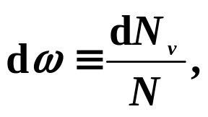
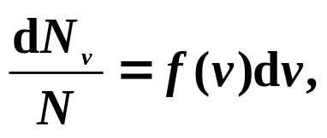
作业中出现的问题 :
用公式表达结果。仅用数字计算，就成了小学算术了。
理想气体：分子数N、体积V、分子质量为m_{f}，
把分子按
分子速率分：
dω——在v~v+dv区间内的概率；
dN_{v}——在v~v+dv区间内的分子数。
f(v)——概率密度，概率分布函数。

Slide 3
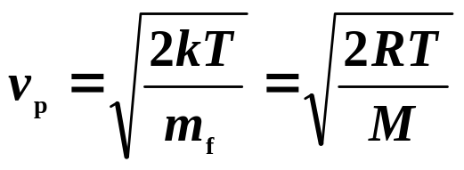
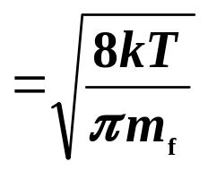
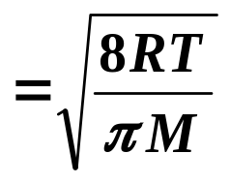

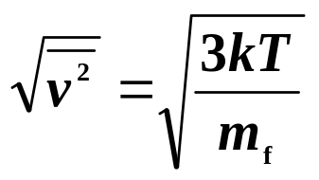
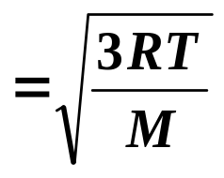
作业中出现的问题 :
分子质量
摩尔质量
气体普适常数8.31
玻耳兹曼常数1.38×10⁻²³

Slide 4
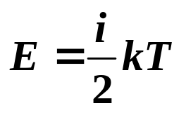
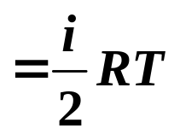

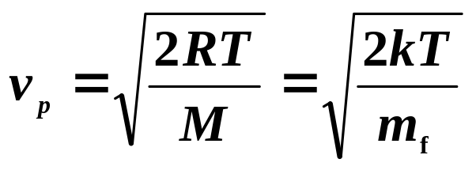
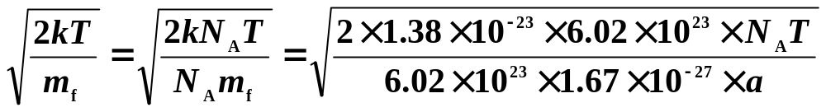
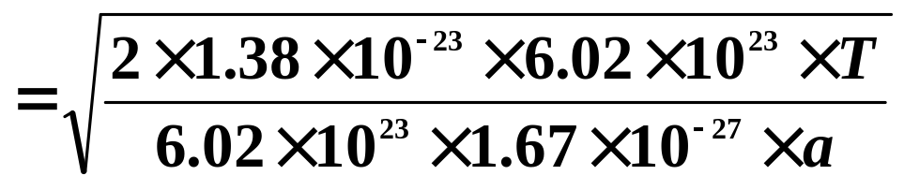
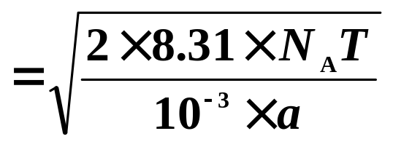
作业中出现的问题 :
1，mol质量用公斤算

Slide 5
作业中出现的问题 :
1个分子，平均能量，or内能
1摩尔理想气体，内能

Slide 6
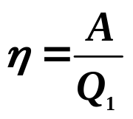
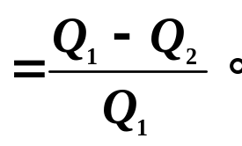
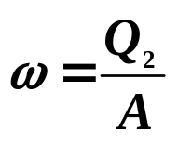
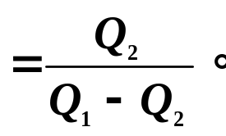
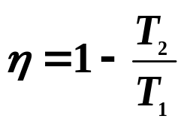
第4节 总结
1,一般循环效率
正循环效率：
逆循环制冷系数：
2,卡诺循环效率
3，热力学第二定律
不可能从单一热源吸取热量使其全部变成功而不引起外界的变化。
不可能让热量从低温热源传到高温热源而不引起外界的变化。

Slide 7
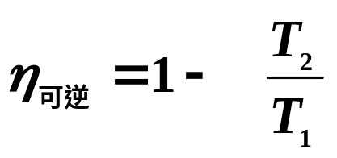
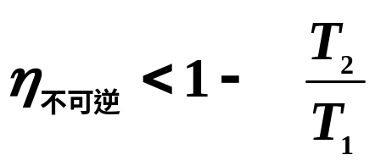
第6节 熵
一，卡诺定理
下面引入一个物理量——熵，用来表示热力学第二定律。
定理1 工作在相同的高、低温热源之间的一切可逆热机
的效率相等，而与热机工作物质无关。即
定理2 在相同的高、低温热源之间工作的一切不可逆热
机的效率不可能大于可逆热机的效率。即

Slide 8

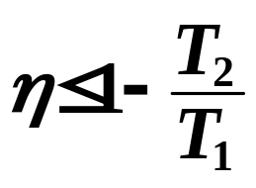
第6节 熵
一，卡诺定理
下面引入一个物理量——熵，用来表示热力学第二定律。
定理1 工作在相同的高、低温热源之间的一切可逆热机
的效率相等，而与热机工作物质无关。即
定理2 在相同的高、低温热源之间工作的一切不可逆热
机的效率不可能大于可逆热机的效率。即

Slide 9
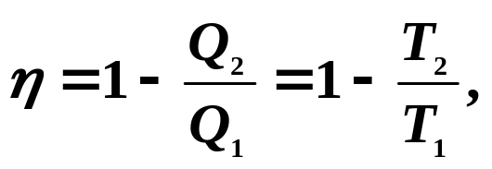
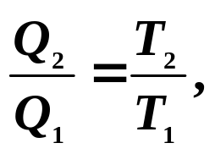
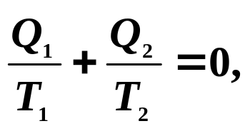
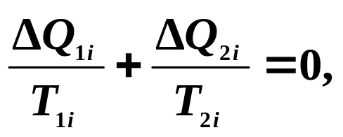
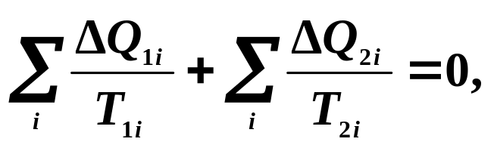






第6节 熵
二，熵的定义
前面我们从可逆卡诺循环得到公式
恢复吸热、放热的正、负号，就有
这个公式可以推广到任意可逆的非卡诺循环中去

Slide 10

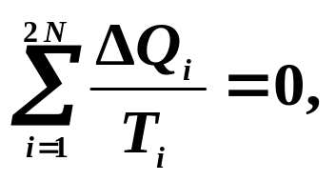
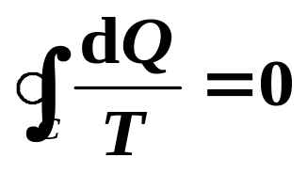
第6节 熵
二，熵的定义
前面我们从可逆卡诺循环得到公式
恢复吸热、放热的正、负号，就有
这个公式可以推广到任意可逆的非卡诺循环中去
无限细分，

Slide 11

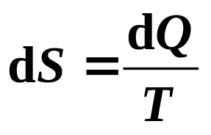
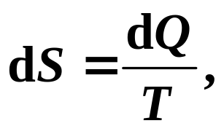
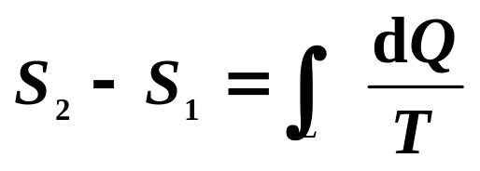
第6节 熵
二，熵的定义
【讨论】
公式意义： dQ/T是一个与过程无关而只与状态有关的量。
but，一个与过程有关的量dQ除以T以后怎么会变成了一个与过程无关的量呢?
说明了：存在另一物理量，与过程无关，只与状态有关。
这个新物理量叫熵(entropy)，S，即
单位：J/K。

Slide 12
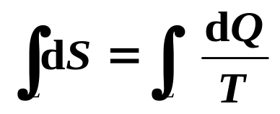

第6节 熵
二，熵的定义
【说明】
dQ/T(热温比)与S的关系？
当过程 = 可逆过程时，
当过程 = 不可逆过程时，

Slide 13


第6节 熵
二，熵的定义
【说明】
尽管我们通过dQ/T引入熵，但熵的存在不依赖dQ/T的存在而存在。
熵是一个状态函数或态函数，与系统所经历的过程无关。

Slide 14
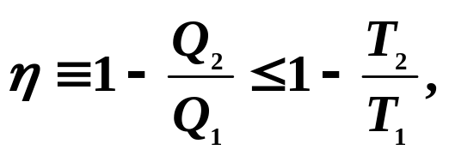
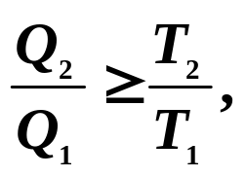
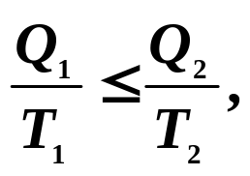
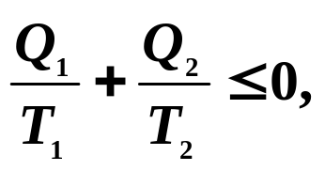
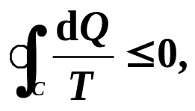
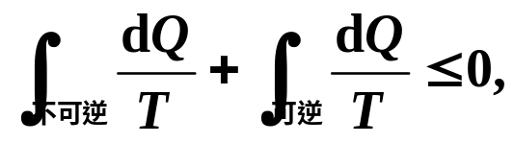
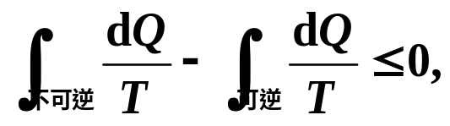
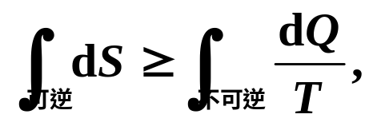
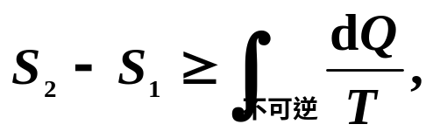
第6节 熵
二，熵的定义
有了熵，就可用公式表述热力学第二定律。
卡诺定理说，可逆卡诺热机(循环)效率最高，即
进一步，对任意不可逆循环，
p
不可逆
可逆
O
V
于是，

Slide 15
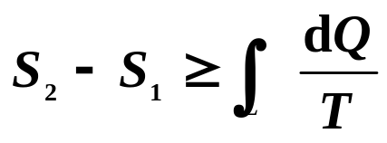



第6节 熵
二，熵的定义
【说明】
1，在确定的初态和确定的末态之间，熵的改变量是确定的，与过程无关。
2，在确定的初态和确定的末态之间，过程不同，热温比却不同。

Slide 16
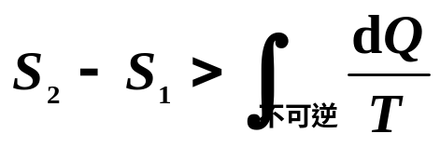
第6节 熵
二，熵的定义--热力学第二定律的数学表达
热力学第二定律
一切热力学过程都不可逆

Slide 17
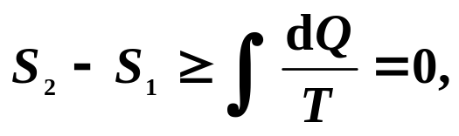
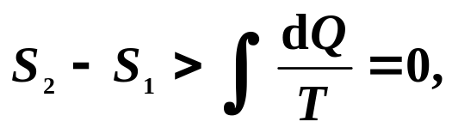
第6节 熵
三，熵增加原理
为说明熵的意义，讨论绝热过程。比如保温杯中的水。
对绝热系统，它不受外界影响，过程是自发的，
另一方面，热力学第二定律告诉我们：所有实际热力学过程都是不可逆的。
所以，熵总是增大的。

Slide 18

第6节 熵
三，熵增加原理
【注意】
“熵增加”这一结论只是对绝热系统的过程，或者对自发的热力学过程才成立，这一结论并不是对所有热力学过程都成立，例如
外界推动
就是一个熵减小的过程，之所以熵减小是因为外界在迫使气缸中的气体向熵减小的方向发展。

Slide 19




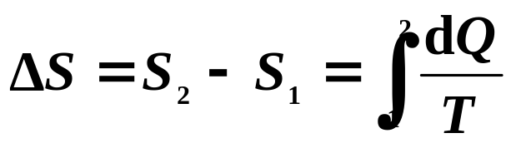

第6节 熵
四，熵的计算
计算中，可“熵与过程无关只与状态有关” 这个性质，即使系统经历的不是可逆过程，也可设计一个可逆过程计算熵。

Slide 20















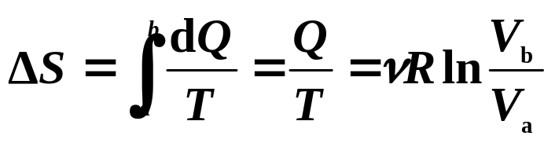

【例题7】一定量的理想气体从a态出发经如图所示的过程到达b态，试求：①该过程中气体吸收的净热量；②1.0mol这种理想气体在该
过程中的熵变。
【解】

Slide 21

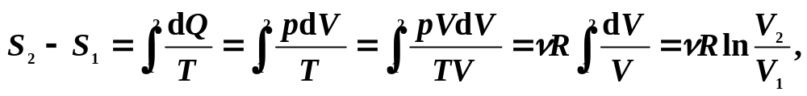
【例题8】计算理想气体自由膨胀过程熵变。
【解】
理想气体真空自由膨胀是不可逆过程，初、末两态温度不变(T)，只是体积增大，可用理想气体等温膨胀的可逆过程连接初态、末态。
对理想气体等温膨胀这一可逆过程dE=0，所以
于是
S₂−S₁>0说明：在不可逆绝热过程中熵增加。
理想气体绝热自由膨胀过程是个典型的例子，没有外界，很特殊。

Slide 22
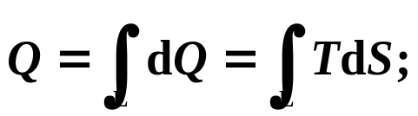
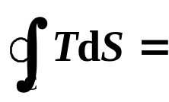



第6节 熵
五,温熵图
图示为温熵图。
平衡态；
点：
T
曲线：
准静态过程；
1(S₁,T₁)
热,
面积：
2(S₂,T₂)
循环过程:
o
S
卡诺循环:
1-2: 等温过程；
T
1
2
2-3: 绝热过程；
3-4: 等温过程；
4
3
4-1: 绝热过程。
o
b
a
S

Slide 23
第7节 热力学第二定律的统计意义
等概率假设：平衡态孤立系统，各微观态概率相同。

Slide 24















第7节 热力学第二定律的统计意义
等概率假设：平衡态孤立系统，各微观态概率相同。

Slide 25
第7节 热力学第二定律的统计意义
等概率假设：平衡态孤立系统，各微观态概率相同。
宏
观
态
微
观
态

Slide 26
第7节 热力学第二定律的统计意义
等概率假设：平衡态孤立系统，各微观态概率相同。
1/2⁴＝
1个
1/2^{N}＝
1/16概率
4/16概率
4个
6/16概率
6个
4/16概率
4个
1/16概率
1个

Slide 27
第7节 热力学第二定律的统计意义
1/16概率
4/16概率
热力学概率越大的状态=越紊乱的状态，
∴熵＝系统紊乱程度(无序,disorder)。
6/16概率
序≠整洁
序=差异 (order)
4/16概率
1/16概率

Slide 28
第7节 热力学第二定律的统计意义
热量仅仅是通过介质传导的那部分分子动能和势能。有人会反问：为什么太阳的热可以不通过介质传送到地球上来？实际上，太阳的热是通过电磁波传导到地球，电磁波是电磁场，交变的电磁场对地球上各种物质作功，即电磁能量转化为热——一种随机运动分子的动能和随机运动分子之间的势能。
1，热平衡
宏观：两个系统挨在一起达成平衡，即T 相同。
微观：两系统内的平均分子动能相等。
2，内能
宏观：只与状态有关的能量。
微观：所有随机运动着的分子的动能和势能的和。
3，热
宏观：是使物质温度发生改变或使系统做功的类似于水浸湿物体的东西。
微观：是通过介质传导的、随机运动着的分子动能和势能。
4，功
随机运动(无序运动)是什么运动呢？
是指系统内大量分子的运动
①在各个方向，分子的分布是随机的。
②以各种大小的速率是随机的。
宏观：是力学中的功。
微观：是气体膨胀对外作的功，则是气体分子作定向的集体运动所具有的能量(动能)。功是有序的，内能是无序的。

Slide 29










第7节 热力学第二定律的统计意义
有。
那么熵与热力学几率之间是否有关系？
它们的关系是
熵
概率
1
2
函数自变量往往是纯数
对数很多，但仅ln属于大自然

Slide 30
第7节 热力学第二定律的统计意义
有。
那么熵与热力学几率之间是否有关系？
它们的关系是
——玻耳兹曼公式
Boltzmann常数，单位J/K
热力学概率越大的状态=越紊乱的状态，∴熵＝系统紊乱程度。

